Slide 1
«Проблемы девиантного поведения детей и подростков в системе образования»
Подготовила: учитель английского языка г.Новосибирска, МКОУ СОШ №66, Писарева Олеся Алексеевна

Slide 2
Девиантное поведение -это
поведенческие нарушения, связанные с поступками или серией поступков не отвечающих общепринятым нормам поведения в обществе либо правонарушениями.

Slide 3
Причины девиантного поведения:
Неполные семьи
неправильное воспитание / недостаток внимания
генетическая предрасположенность
Социально-неблагополучные семьи

Slide 4
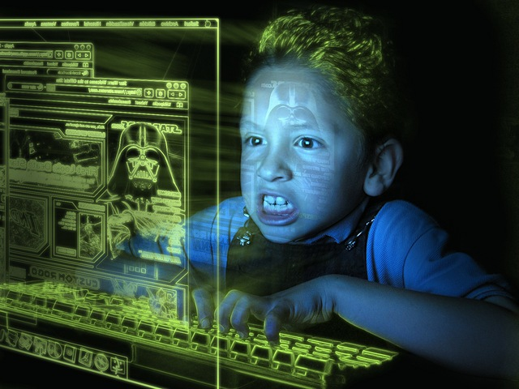
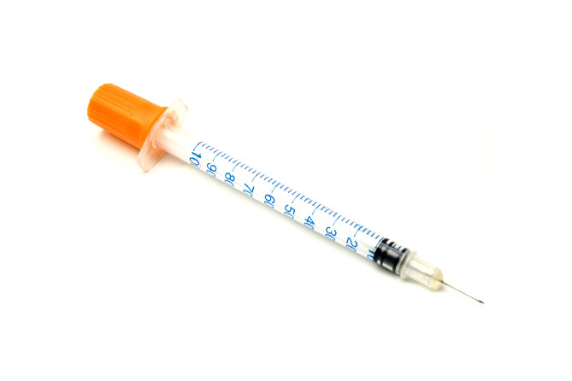
Проблема-
Употребление детьми наркотических смесей, интернет-зависимость, прежде всего это психологическая проблема
анорексия

Slide 5
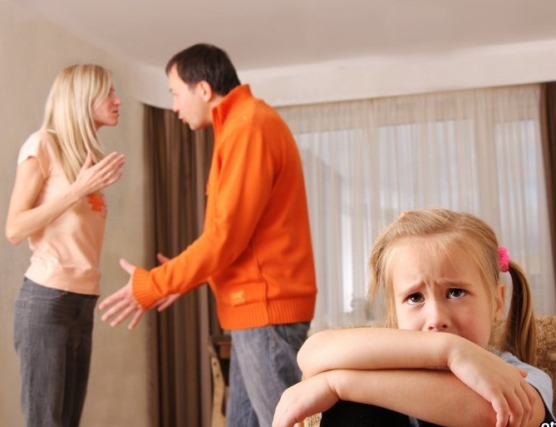
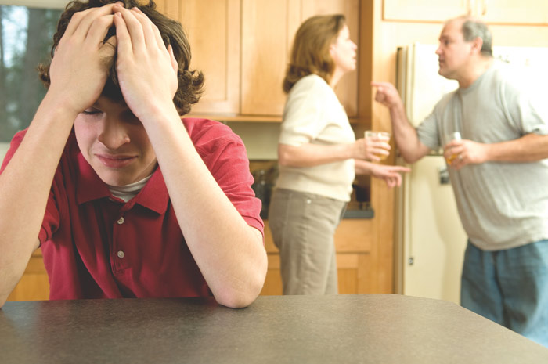
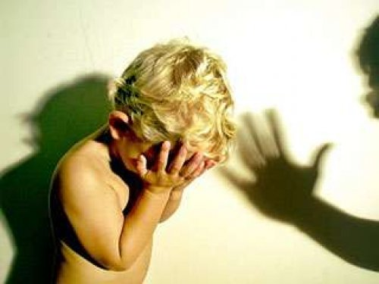
Нарушения есть антисоциального и пограничного типа (человек склонен к импульсивным поступкам). Правильное воспитание поможет сгладить эти черты.
Психологическая коррекция – важно диагностировать и работать с этим состоянием.
Дети с заболеваниями рождаются благодаря медицине. Генетические факторы.
На развитие патологии личности влияет семья. Внешне семья может быть благополучной, на деле ребёнку уделяется мало внимания, что он пытается компенсировать где-нибудь еще, например в школе.

Slide 6
У таких детей есть состояние тревоги, неуверенность в себе.
Авторитарное воспитание детей. Перфекционная, тревожная мать также влияет на ребенка.
Интернет-зависимость – дети уходят от реальности, недостаток в общении.

Slide 7
Урок должен строиться по-другому для этих детей, иначе будут комплексы и желание ребёнка уйти в другую реальность.
Система работы в комплексе:
Работа с детьми,
Работа с родителями,
Работа с педагогами
Вовлечение детей в наркотики происходит активно с 13 до 16 лет.
Профилактика
Формирование привычки к ЗОЖ, детские оздоровительные лагеря.
г.Новосибирск / 276-48-48 Отдел Профилактики (Минов Павел Игоревич, Андрей Самойлович)
Письмо №5357-03/25 от 9 октября – о проведении единого урока безопасности в сети интернет.

Slide 8
Алгоритм действий для педагога
Сообщить родителям
Если групповое употребление наркотиков, то провести родительское собрание с психиатром и наркологом.
Оценить социальную ситуацию в семье.
Внимание одноклассников не должно акцентироваться на таких учениках.
Встреча с наркологом.
Анонимное лечение также возможно.
Указать на недопустимость такого поведения.
Неразглашение информации об употреблении наркотических веществ.
Вызов скорой и мед работников.
232-8-198 Инспектор ПДН

Slide 9
Общие признаки употребления психоактивных веществ
Внешний вид и поведение в той или иной мере напоминает состояние алкогольного опьянения, но при отсутствии запаха алкоголя изо рта или при слабом запахе, не соответствующем состоянию;
Изменение настроения: беспричинное веселье, смешливость, болтливость, злобность, агрессивность, явно не соответствующие данной ситуации;
Беспечность, легковесность в своих суждениях, поступках и действиях;
Развитие психоза, который сопровождается обилием зрительных галлюцинаций;
Помрачение, помутнение сознания;
Изменение двигательной активности: повышенная жестикуляция, избыточность движений, неусидчивость или обездвиженность, вялость, расслабленность, стремление к покою (независимо от ситуации);
Изменение координации движений: их плавность, скорость, соразмерность (размашистость, резкость, неточность), неустойчивость при ходьбе, покачивание туловища даже в положении сидя (особенно явное при закрытых глазах), нарушенный почерк;
Изменение цвета кожных покровов: бледность лица и всей кожи или, наоборот, покраснение лица и верхней части туловища;
Сильно суженные или сильно расширенные зрачки, не реагирующие на свет, блеск глаз;
Изменение слюноотделения: повышенное слюноотделение или, наоборот, сухость во рту, сухость губ, их постоянное облизывание, осиплость голоса;
Изменение речи: ее ускорение, подчеркнутая выразительность, или же замедленность, невнятность, нечеткость речи;
Следы от уколов, порезов, «расчесы», особенно на руках;
Наличие специфической атрибутики, такой как: ложки, трубочки, шприцы, иглы, пакетики с порошком, таблетки неизвестного происхождения, пузырьки из-под лекарственных или химических препаратов, тюбики из-под фотопленки с марлей или ватой внутри и т.д.
Нарушение сна и/или аппетита (либо снижение, либо повышение);
Внешнюю неопрятность, несвойственную ребенку;
«Зашифрованные» телефонные разговоры, резкая смена круга общения в сочетании с резким снижением успеваемости и сужением круга интересов.

Slide 10
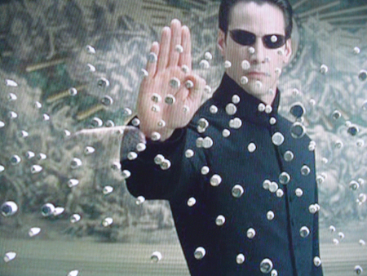
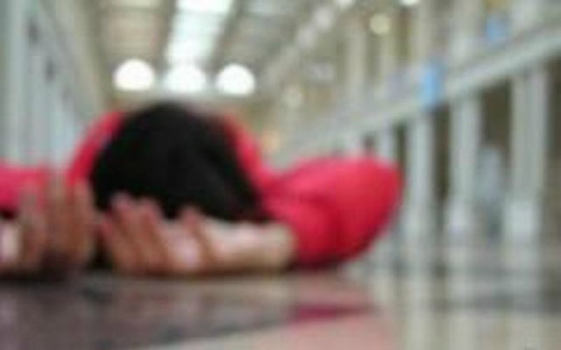
При принятии подростком веществ, изменяющих сознание, у него создается ложная уверенность в себе, которая быстро проходит.

Slide 11
Действия педагога
Вызвать скорую.
До приезда СМП провести реанимационные мероприятия.
Проверить дыхание, пульс, при судорогах не держать пострадавшего.
Делать массаж сердца, если сердце остановилось до приезда скорой (100 нажимов за 1 минуту)
Сообщить родителям о случившемся.
Настоятельно рекомендовать родителям обратиться к наркологу.
Диспансер 223-48-14
Социально-психологическое тестирование для выявления детей с аддективным поведением, выявить причины поведения таких детей.
Педагогу развивать в ребенке стремление к искусству, культуре, познанию мира, а не ухода от него.

Slide 12
Ссылки на источники:
1. МКОУ ДПО Городской центр образования и здоровья «Магистр»
Семинар «Социально-педагогическая профилактика девиантного поведения детей и подростков в системе образования»
16-17 октября 2014 г.
2. Сайт по психологии и психиатрии http://psihomed.com/deviantnoe-povedenie/
= ВСЕМ ЗДОРОВЬЯ! =

